Slide 1
Урок
русского языка
4 класс

Slide 2
т
г
с
л
х
а
ц
г
ш
о
п
л
Г

Slide 3
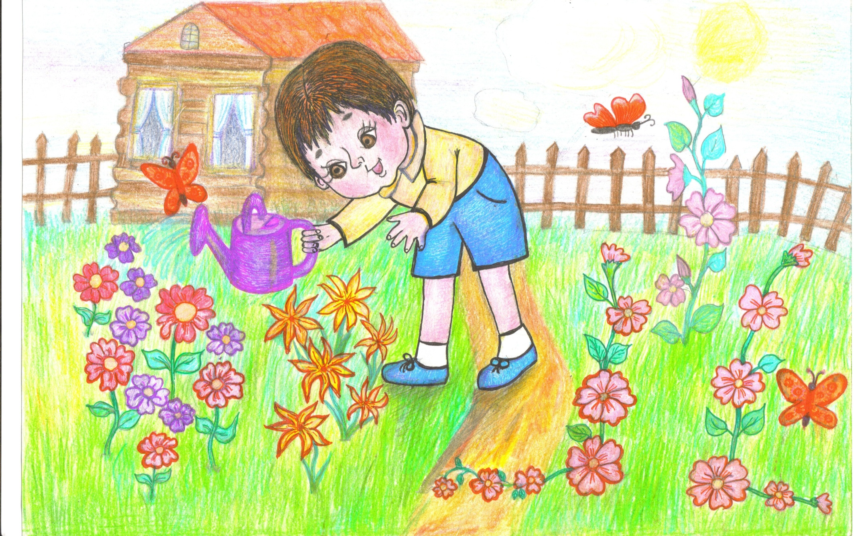
увидеть
читать
рассказывать
рисовать
посмотреть
раскрашивать
бегать
прыгать
дышать
1
2
3
решать
зависеть
рассуждать
петь
танцевать
услышать
постелить
рубить
клеить
4
5
6
писать
сочинять
поддержать
завертеть
наблюдать
думать
фантазировать
потерпеть
изобретать
7
8
9

Slide 4
Малыш старательно полива_т и рыхлит клумбы. Садовник мечта_т, что однажды распуст_тся в его саду волшебный цветок, который исцелит всех больных и обраду_т печальных.

Slide 5
Малыш старательно поливает и рыхлит клумбы.

